Slide 1
Yerel Güvenlik Planları Paris Uygulaması
Mathieu Zagrodzki
Université de Versailles/St-Quentin

Slide 2
Giriş
Paris: yasal çerçeve ve siyasi kurumlar

Slide 3
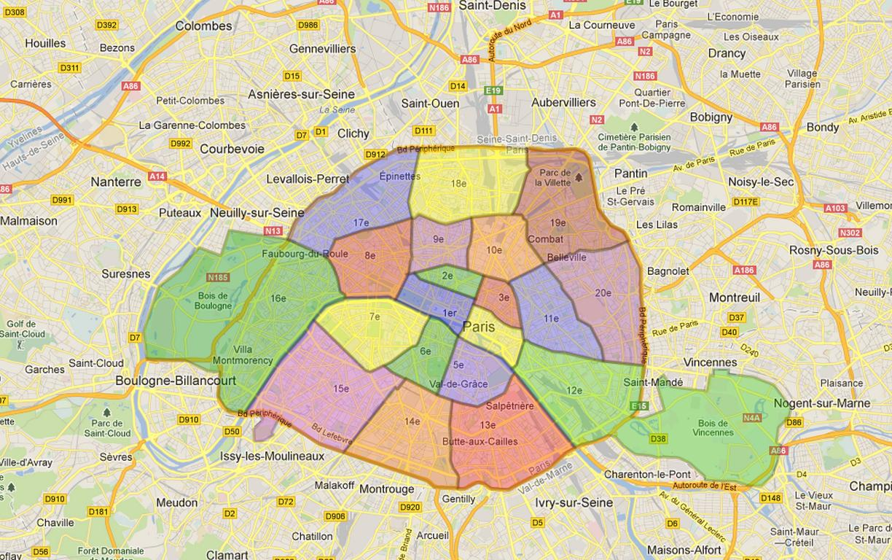
Paris ve 20 İlçesi

Slide 4
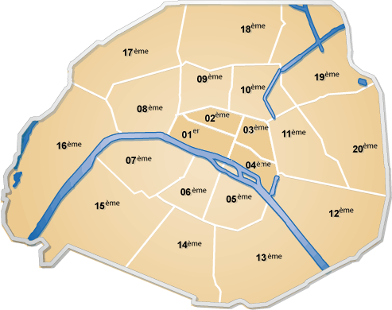

Slide 5
Paris nasıl yönetiliyor?
Vatandaş tarafından 6 yıllığına seçilen Belediye Başkanı ve Şehir Meclisi
Bütçe, yerel vergiler, şehir planlaması, ulaşım, toplu konut, kültürel alanların tanziminden sorumlu
Güvenlik konusunda sınırlı (Paris’e has bir durum): belediyeye ait alanların gözetimi, temizlik işleri, pazarlar, park ve bahçeler, seyyar satıcılar…
Bertrand Delanoë

Slide 6
Paris nasıl yönetiliyor?
20 İlçe Belediyesi and Meclisleri
Yerel kamu hizmetleri ile sınırlı bazı yetkileri var: Çocuk bakım merkezleri, parklar, kütüphaneler, spor salonları…
İlçeler şehire dahil edilmiyor ve ilçe Belediye Başkanlarının yetki alanları kısıtlı
Kararları çoğunlukla tavsiye rolü taşıyor

Slide 7
Emniyet Müdürü
Emniyet Müdürü, Cumhurbaşkanı tarafından atanan bir devlet memurudur ve Paris’in kamusal güvenliğinden sorumludur.
46000 teknik ve idari personelden sorumludur (30000 polis memuru dahil)
Paris ve banliyösü üzerinde yetkisi bulunmaktadır.
Kolluk yetkisi bulunmaktadır; ayrıca stratejik noktalarda trafik ve park düzenlemesinde yetkilidir. (Champs-Elysees, büyükelçilikler gibi)

Slide 8
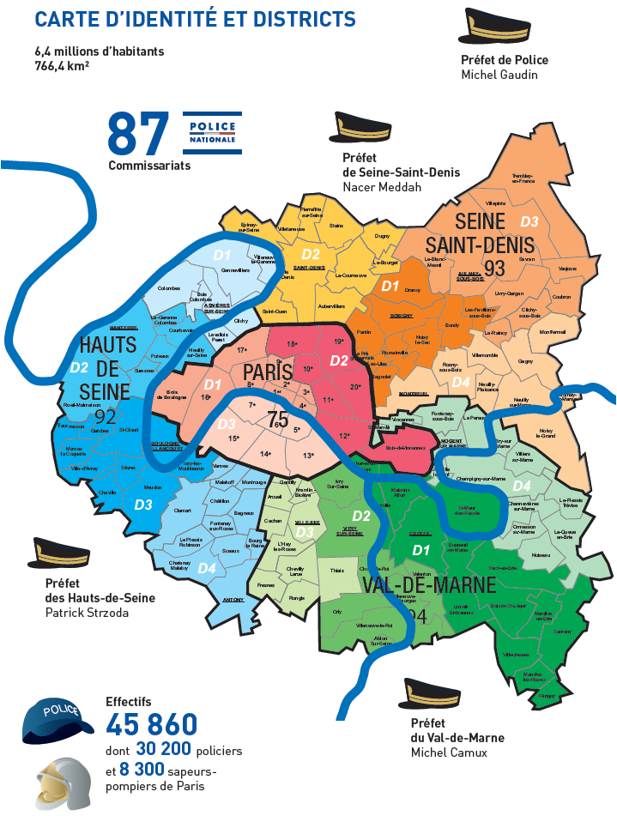

Slide 9
Fransa’da Yerel Güvenlik İşbirlikleri
Arkaplan ve yasal çerçeve

Slide 10
Fransa’da yerel güvenlik işbirlikleri
1983: Suç önlemeye yönelik Belediye Meclisleri (Emniyet Müdürü başkanlığında)
1997: Yerel Güvenlik Planları Uygulaması
2002: Yerel Güvenlik ve Suç Önleme Komisyonları (belediye ve belediyeler-arası) (Belediye Başkanı başkanlığında)
2007: Yerel Komisyonlarının belediyeler için zorunlu hale getirilmesi (10.000’den fazla nüfusu olan ve hassas bölgelerde konumlanmış belediyeler için geçerli)

Slide 11
Paris Yerel Güvenlik Planı
Parisin özel yapılanmasına yönelik ikili bir yapı

Slide 12
Paris Yerel Güvenlik Planına yönelik temel öğeler
İlk güvenlik planı 2000’de imzalandı.
Güncel plan Mart 2009’da Belediye Başkanı, Emniyet Müdürü, Paris Eğitim Müdürü tarafından imzalanmıştır.
İl Güvenlik Komisyonu Belediye Başkanı, Emniyet Müdürü ve Savcı eşbaşkanlığında yürütülmüştür.
İkili bir yaklaşım:
1-İl Güvenlik Komisyonu+İl Güvenlik Planı
2-İlçe Güvenlik Komisyonları+İlçe Güvenlik Planları

Slide 13
İl seviyesi
Komisyon ve Plan nasıl oluşuyor?

Slide 14
Komisyon Üyeleri Kimlerden Oluşuyor?
4 farklı temsiliyet
Üyeler, Emniyet Müdürü tarafından Belediye Başkanı ve Başsavcıya danışarak atanır.
Komisyon yılda en az 2 kez biraraya gelir.
Kent konseyi üyeleri
Mahkeme başkanı, Ceza uygulama hakimi, Çocuk Suçları Mahkemesi hakimi
Devlet görevlileri, Eğitim müdürleri, Hapishane temsilcisi
Ulaşım, toplu konut, suç ve uyuşturucu bağlımlık konularında çalışan sivil toplum örgütleri

Slide 15
Planın Rolü
Komisyon planın uygulamaya geçmesini izler ve denetler
İl bazında ve ilçeler-arası sorunlarla ilgilenir
İlçe planlarına genel bir çerçeve oluşturur
Tavsiye, analiz ve aksiyon planı niteliği taşır

Slide 16
Planın içeriği: Ortak Analiz
Bulgular üç bileşenden oluşmaktadır
Güvenlik analizi:
Resmi suç istatistikleri (Polis ve yargı)
Ulaşım ve toplu konut şirketleri tarafından kayıt altına alınan vakalar ve Paris Belediyesi
Mağdur anketi
Polis eylemlerinin 2002 yılından itibaren analiz edilmesi, adalet sistemi ve Paris (uyuşturucu, çocuk suçları, mağdur yardımları yol güvenliği)
2002 yılından itibaren İlçe planlarının değerlendirilmesi ve ilerlemeleri

Slide 17
Planın içeriği: Ortak eylem planı
5 öncelik
Genel hedefler, faydalanıcılar, metodoloji, ilgili kurumlar, takvim, tutar, beklenen sonuçlar ve kullanılan göstergeler
Kamu Güvenliği ve suçun önlenmesi | Mağdurlara Destek | Uyuşturucu ve Alkol Bağımlıları | Ayrılıkçı Gruplar | Aile İçi Şidder
Çocuk suçları, güvenlik kameraları, yol güvenliği | Karakollarda yasal ve psikolojik destek sağlanması | Genç bağımlılar, uyuşturucu kaçakçılığı | Önleme kampanyaları, ayrılıkçı grup üyelerine destek verme | Şiddeti önleme, kanuni ve psikolojik destek

Slide 18
İlçe Seviyesi
Yerel düzeyde kamu güvenliği ortaklıkları ve yetki devri

Slide 19
İlçe Planları ve Komisyonları: temel durumlar
Esnek ve zorunlu olmayan, şehir eylem planının uzantısı olan bir araç
20 “ilçe”den 19’u “Yerel Güvenlik Planı”nı imzaladı.
20 “ilçe”den 19’unda Güvenlik Komisyonu bulunmaktadır.
İlçeler, Şehir Planı tarafından saptanan yönergelere uymak durumundadır; fakat eylem planını yerel ihtiyaçlara göre düzenleyebilir (Paris eylem planında bulunmayan bir öncelik ekleyebilir)

Slide 20
İlçe Planları: nasıl işliyor?
Şehir Planına benzer bir yapı: güvenlik ile ilgili durum analizi, önceki eylemlerin, planın değerlendirilmesi
Sınır ötesi sorunlar durumunda komşu belediyeler veya ilçeler ile ortaklık yaratılması ihtimali
Her ilçe için Yerel Güvenlik Planları ve Ortaklık Koordinatörleri atayan Şehir tarafından yerel planları izler ve denetler.
Her İlçe Planı yürütme kuruluna sahiptir: İlçe Belediye Başkanı, Polis, Yargı temsilcileri ve yukarıda belirtilen koordinator
Her ilçe özelleşmiş çalışma grupları oluşturabilir.

Slide 21
İlçe Komisyonları: nasıl çalışıyor?
İlçe Belediye Başkanı, İlçe Emniyet Müdürü ve Savcı eş başkanlığında yönetilir.
Diğer üyeler: İlçe Komisyonu üyeleri, Şehir ve Okul görevlileri, ulaşım şirketleri, toplu konut şirketleri, komşu komisyon üyeleri
İlçe Komisyonları diğer kişileri daimi veya kısa süreli davet edebilir (örn. komşu ilçenin Belediye Başkanı)
Komisyon yılda iki kez toplanır.

Slide 22
SONUÇ
Kamu güvenliği politikalarının yerelleşmesine doğru

Slide 23
Sonuç
İl Güvenlik Planı + İl Güvenlik Komisyonu
Baş aktörler: Emniyet Müdürü, Belediye Başkanı, Savcı
Plan: il çapındaki konular ve yerel planlar için yönergelere küresel eylem planının belirlenmesi
Komisyon: eylem planının uygulanmasını gözetir
İlçe Güvenlik Planları + İlçe Güvenlik Komisyonları
Baş aktörler: İlçe Belediye Başkanı, İlçe Emniyet Müdürü, Savcı, Ortaklık Koordinatörü
Planlar: Şehir Planı tarafından oluşturulan çerçeve kapsamında yerel eylem planları
Komisyonlar: eylem planının uygulanmasını gözetir ve yürütme kurulu aracılığıyla gündelik konular la ilgilenir

